Slide 1
5. Juutalaisuus on uskonto ja kulttuuri
LUMO
1

Slide 2
Juutalaisuuden monta määritelmää
kannattajamäärä 12–15 miljoonaa, eniten Israelissa ja Yhdysvalloissa
ei perustajaa, synnyn ajoittaminen vaikeaa
Juutalaisen äidin lapsi on juutalainen.

Slide 3
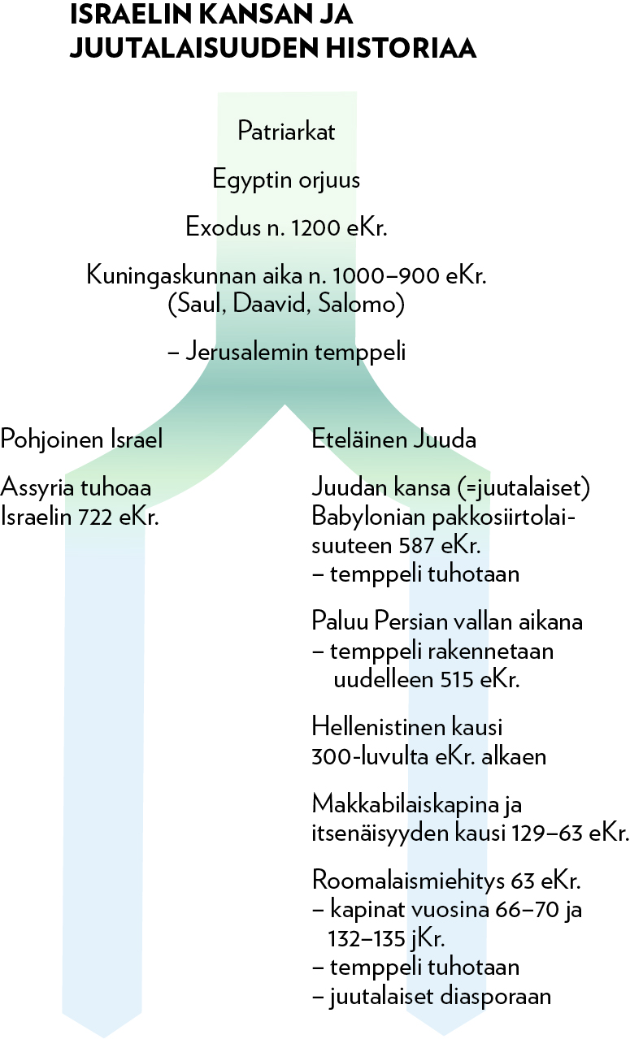
Luvatusta maasta diasporaan

Slide 4
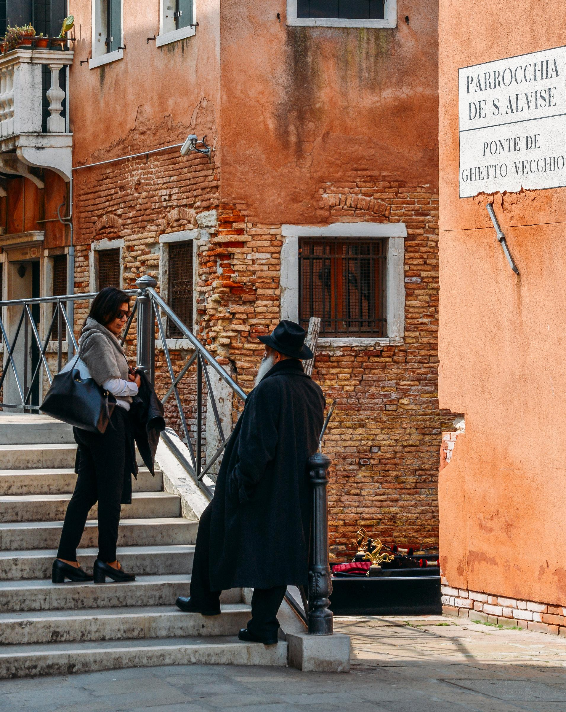
Pitkä tie kohti luvattua maata
Keskiaika:
  Hovijuutalaiset toimivat Keski-Euroopassa kauppiaina, pankkiireina ja diplomaatteina.
  900–1100-luvuilla juutalainen kulttuuri kukoisti islamilaisessa Espanjassa.
  Ristiretkistä alkoi Euroopan juutalaisille satoja vuosia kestänyt vainojen kausi.

Slide 5
Emansipaation kausi 1789–1918:
  Ranskan vallankumous johti juutalaisten aseman parantumiseen Länsi-Euroopassa.
  Itä-Euroopassa ja Venäjällä juutalaisia vainottiin, ja monet pakenivat Länsi-Eurooppaan ja Yhdysvaltoihin.
  Nationalismi alkoi vaikuttaa myös juutalaisuuden parissa ja 1800-luvun lopussa syntyi sionistinen aate, jossa haaveiltiin juutalaisvaltion perustamisesta.

Slide 6
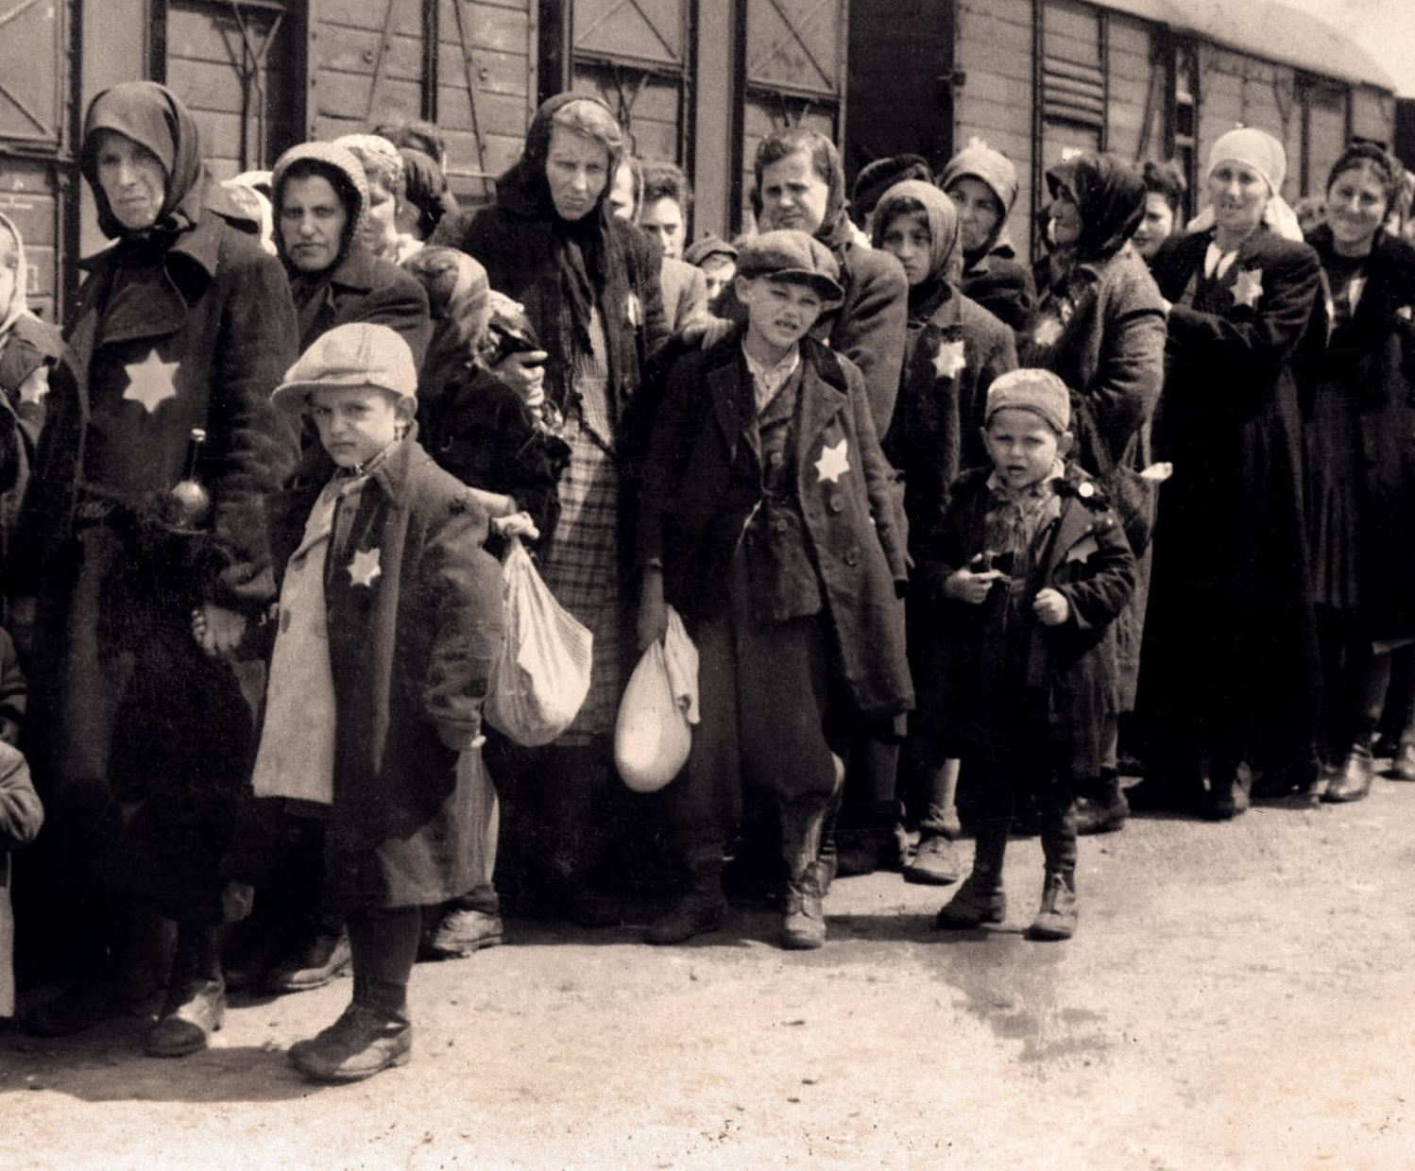
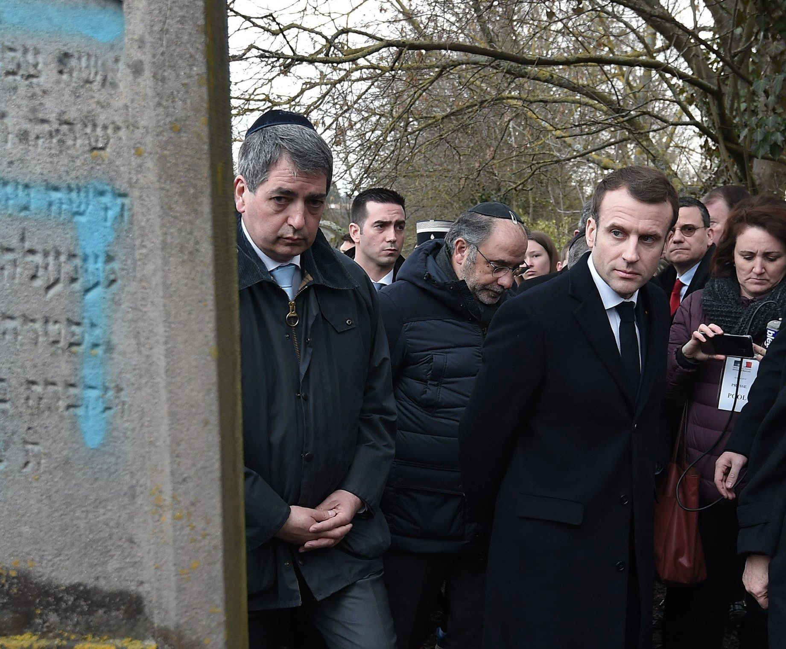

Slide 7
Holokaustista nykypäivään:
  Natsi-Saksassa juutalaisten kansalaisoikeuksia rajoitettiin ja 1940-luvulla tavoitteeksi tuli juutalaisten täydellinen hävittäminen.
  Toisen maailmansodan aikana keskitysleireillä surmattiin noin kuusi miljoonaa juutalaista.
  Vuonna 1948 Palestiinan alue jaettiin YK:n päätöksellä juutalais- ja arabivaltioon
  Israel on käynyt useita sotia läheisten arabimaiden kanssa.
  Uudella ajalla juutalaisvastaisuus eli antisemitismi on saanut uudenlaisia muotoja

